Slide 1
О ХОДЕ РЕАЛИЗАЦИИ ИНВЕСТИЦИОННОГО ПРОЕКТА «Магистральный газопровод «Сила СИБИРИ»
Исаев Олег Алексеевич
заместитель генерального директора

Slide 2


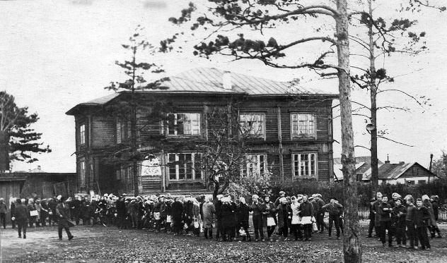
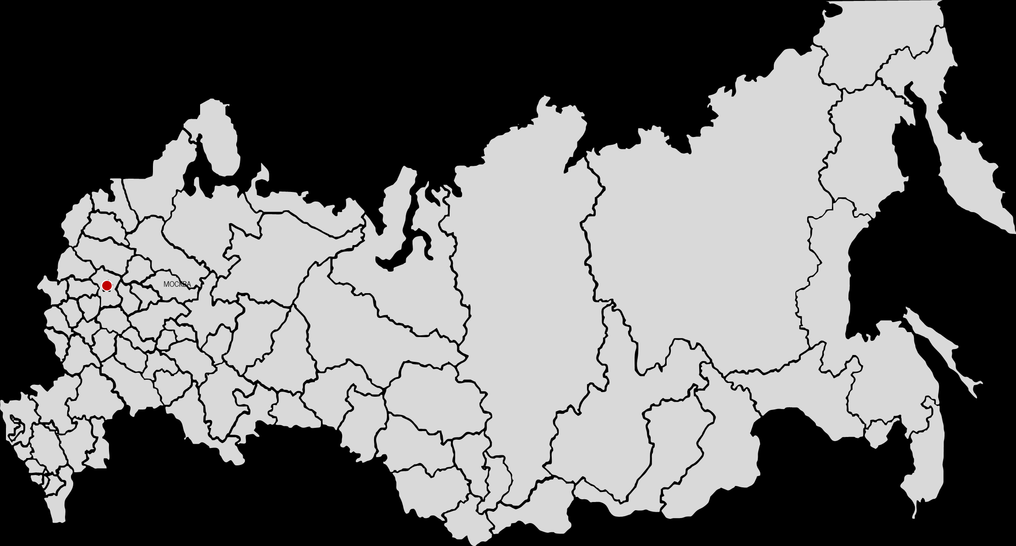

Создание Общества
1977
В 1977 году был подписан приказ
о создании ПРОИЗВОДСТВЕННОГО ОБЪЕДИНЕНИЯ ПО ТРАНСПОРТИРОВКЕ И поставке газа «ТОМСКТРАНСГАЗ»
TОМСК

Slide 3

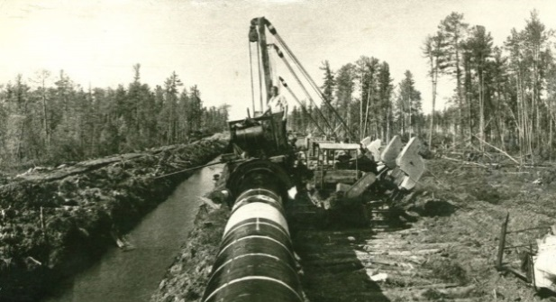
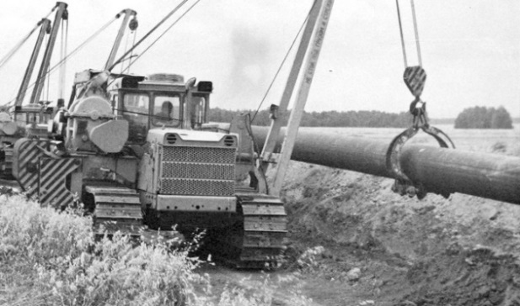
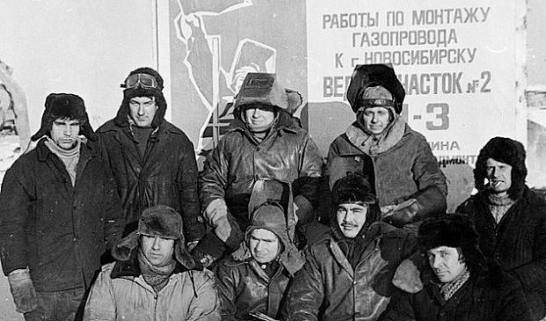

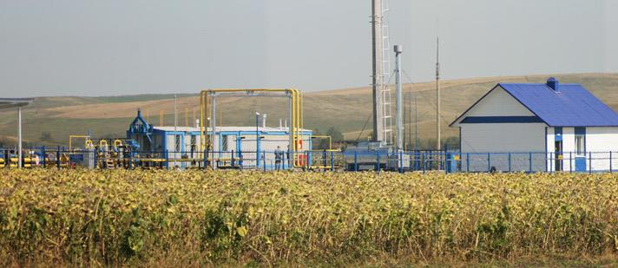
Хроника важнейших событий
1977 г.
1978 г.
1988 г.
CОЗДАНО ООО «ГАЗПРОМ ТРАНСГАЗ ТОМСК». ЗАДАЧА ПРЕДПРИЯТИЯ – ЭКСПЛУАТАЦИЯ ПЕРВОГО ЗА УРАЛОМ МГ «НГПЗ – ПАРАБЕЛЬ – КУЗБАСС»
«Нижневартовский гпз – парабель – кузбасс
«СРТО-Омск»
1990 г.
1995 г.
2006 г.
«Омск – новосибирск»
«Новосибирск – барнаул»
«Барнаул - бийск»

Slide 4
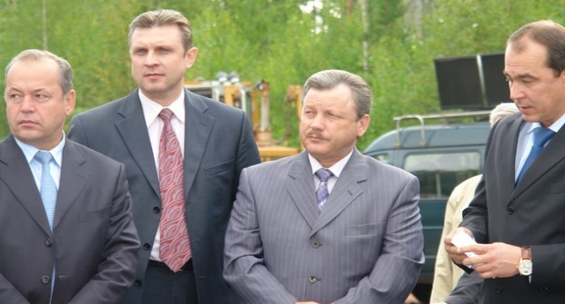
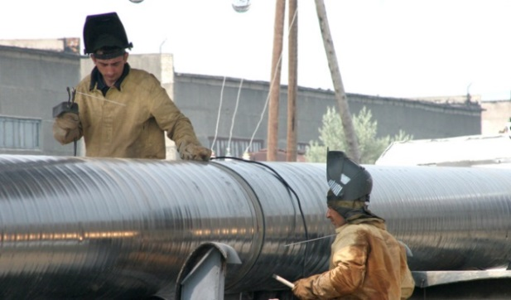

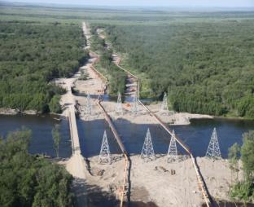
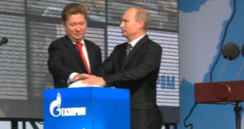
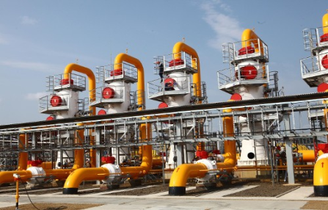
Хроника важнейших событий
2007 г.
2008 г.
2009 г.
Укпг братское гкм –
45 мкр. Г. братска
Введен в эксплуатацию
МГ« бийск – горно-алтайск»
«Сахалин-2»
2010 г.
2011 г.
2013 г.
Общество приступило к эксплуатации МГ «УКПГ-2 Нижне-Квакчикского ГКМ – АГРС г. Петропавловска-Камчатского»
Общество приступило к эксплуатации МГ «Сахалин – Хабаровск –
Владивосток»
Бтк киринского гкм – гкс «сахалин»

Slide 5
Территория ответственности
ООО «Газпром трансгаз Томск»
Общество работает на территории 14 регионов РФ
Ленск
Петропавловск
Камчатский
Москва
Чаяндинское НГКМ
КС-1
КС-2
Ковыктинское НГКМ
КС-3
КС-4
КС-5
Омск
Братск
Благовещенск
Томск
КС-6
Сковородино
КС-7
КС-7а
Хабаровск
Кемерово
Иркутск
КИТАЙ
Новосибирск
Владивосток
Бийск

Slide 6
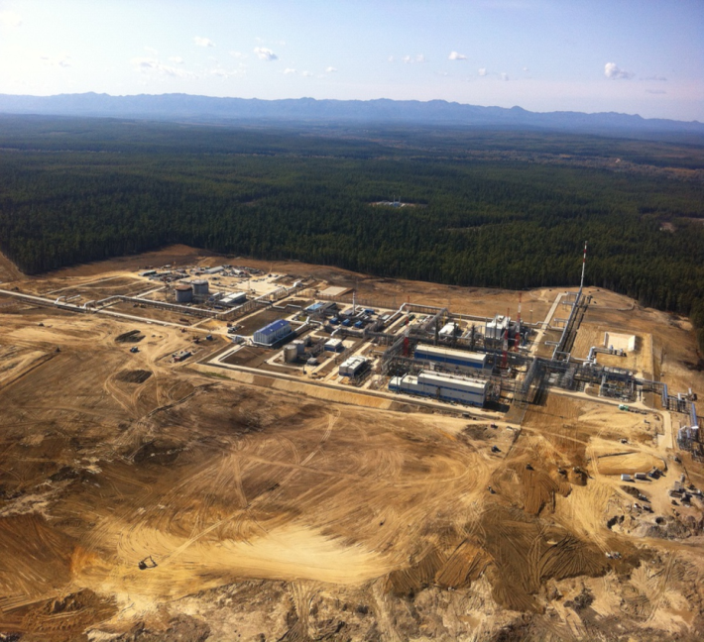
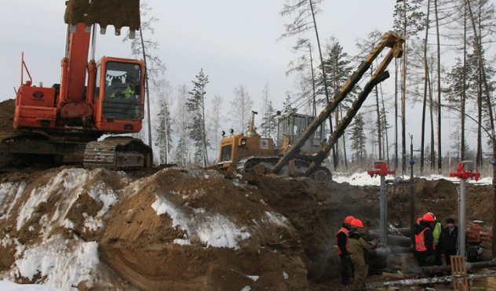
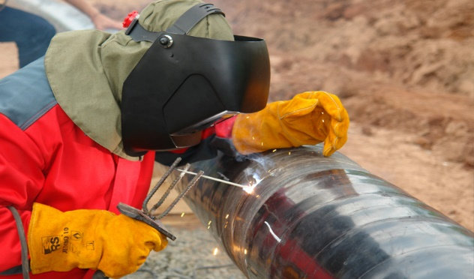

Взаимодействие с компанией «Sakhalin Energy» по проекту «Сахалин-2»
ГКС (Сахалин)
ОБТК
Боатасин
ГАЗОПРОВОД
ДЛИНА 785 км
ДИАМЕТР 1200 мм
ДАВЛЕНИЕ 9,8 МПа
НКС-2
НЕФТЕПРОВОД
ГАСТЕЛЛО
ДЛИНА 783 км
ДИАМЕТР 600 мм
САХАЛИН
ДАВЛЕНИЕ 9,8 МПа
ОБТК
ГРС Дальнее
Объединённый береговой технологический комплекс
ОМСК
TОМСК
ХАБАРОВСК
ЮЖНО-САХАЛИНСК
Южно-Сахалинск
СПГи ТОН
НОВОСИБИРСK
НОВОКУЗЕЦК
БАРНАУЛ
ВЛАДИВОСТОК

Slide 7
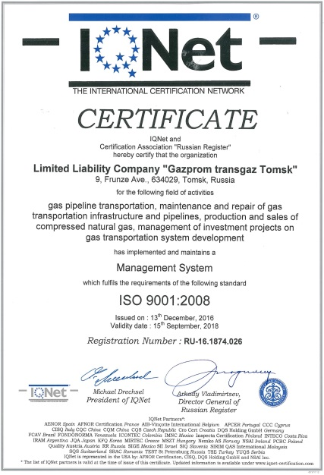
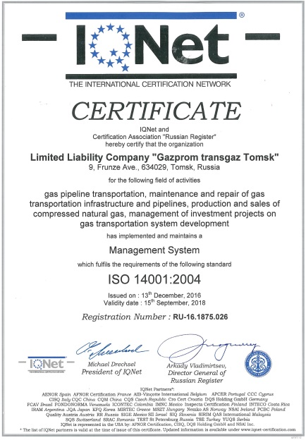
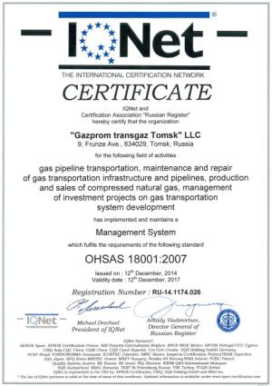
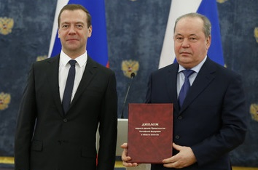
Оценка деятельности интегрированной системы менеджмента Общества
В ОБЩЕСТВЕ ВНЕДРЕНЫ:
Система менеджмента качества на основе международного стандарта ISO 9001:2015, межгосударственного стандарта ГОСТ Р ИСО 9001-2015 и корпоративного стандарта СТО Газпром 9001-2012
Система экологического менеджмента на основе международного стандарта ISO 14001:2015 и национального стандарта ГОСТ Р ИСО 14001-2016
Система менеджмента охраны труда и промышленной безопасности на основе международного стандарта OHSAS 18001:2007 и национального стандарта ГОСТ Р 54934/OHSAS 18001:2007
Премия Правительства Российской Федерации
за достижение высоких результатов в области качества продукции и услуг, внедрение высокоэффективных методов менеджмента качества

Slide 8
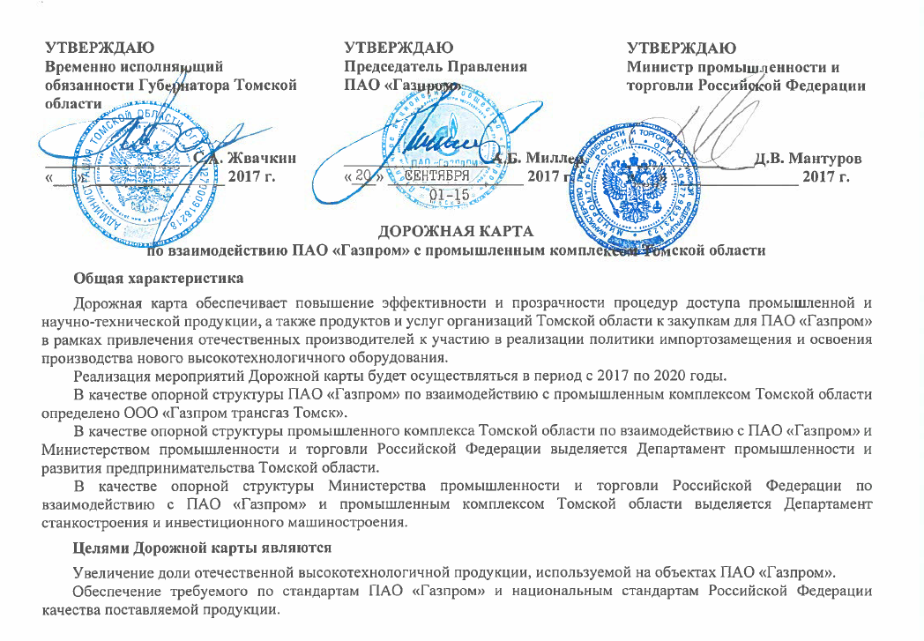

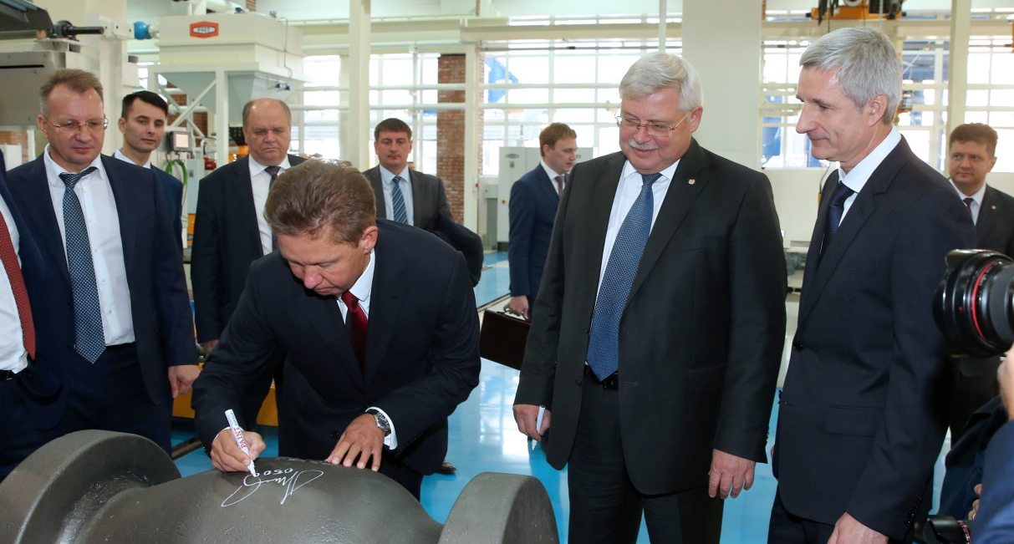
Дорожная карта по взаимодействию ПАО «Газпром» с промышленным комплексом Томской области
Участниками Дорожной карты выступают более 20 крупных промышленных и малых инновационных предприятий, а также научных организаций Томской области
Ожидаемый в 2017 году объем поставок продукции в подразделения Группы Газпром составит 3,8 млрд. руб.
Участниками Дорожной карты с 2013 по 2017 гг. стали более 20 промышленных предприятий, малых инновационных компаний и научно-образовательных
организаций Томской области
ОАО «ТЭМЗ»
АО «НПФ Микран»
АО «ЭлеСи»
ООО «Элком+»
ООО «Томский кабельный завод»
ООО НПО «Сибирский машиностроитель»
ООО НПП «ТЭК»
ОАО «Манотомь»
ЗАО «СМП-95»
АО «Сибкабель»
ООО «Телекор»
ООО «ОЙЛТИМ»
ООО НПП «ЭлетроХимЗащита»
ЗАО «Наука и серийный выпуск»
НИ ТПУ
НИ ТГУ
ТУСУР
ИХН СО РАН
и др.
ОБЪЕМ ЦЕНТРАЛИЗОВАННЫХ ПОСТАВОК ТОМСКОЙ ПРОДУКЦИИ КОМПАНИЯМ ГРУППЫ ГАЗПРОМ
млрд. рублей

Slide 9
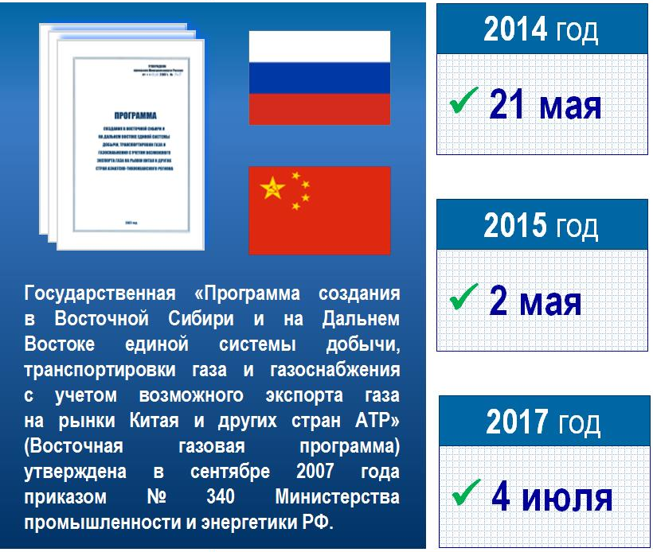
Основание для реализации проекта
«Магистральный газопровод «Сила Сибири»
2014 год
ПАО «Газпром» и Китайская Национальная Нефтегазовая Корпорация подписали контракт на поставку российского трубопроводного газа в Китай в объеме 38 млрд куб. м в год сроком на 30 лет
21 мая
2015 год
Подписан Федеральный закон №106-ФЗ «О ратификации Соглашения между Правительством Российской Федерации и Правительством Китайской Народной Республики о сотрудничестве в сфере поставок природного газа из Российской Федерации в Китайскую Народную Республику по «восточному маршруту»
2 мая
Государственная «Программа создания в Восточной Сибири и на Дальнем Востоке единой системы добычи, транспортировки газа и газоснабжения с учетом возможного экспорта газа на рынки Китая и других стран АТР» (Восточная газовая программа ) утверждена в сентябре 2007 года приказом № 340 Министерства промышленности и энергетики РФ
2017 год
Подписано Дополнительное соглашение к Договору купли-продажи природного газа по «восточному» маршруту между ПАО «Газпром» и КННК со сроком начала поставки с 20 декабря 2019 года.
4 июля

Slide 10
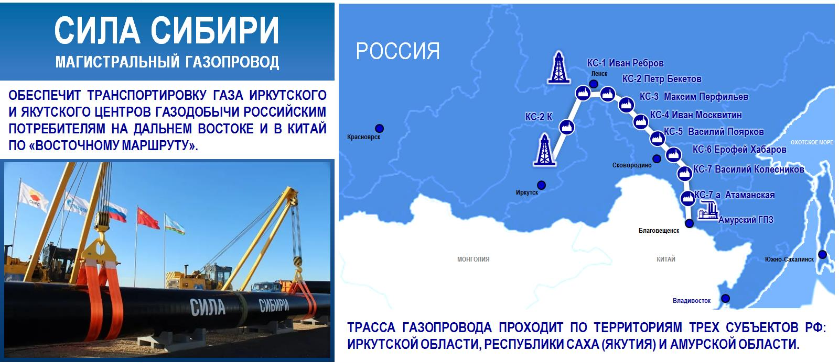
Схема расположения магистрального газопровода «Сила Сибири»
Схема расположения
магистрального газопровода «Сила Сибири»
СИЛА СИБИРИ
МАГИСТРАЛЬНЫЙ ГАЗОПРОВОД
Обеспечит транспортировку газа иркутского и якутского центров газодобычи российским потребителям на дальнем востоке и в китай по «восточному маршруту».
Трасса газопровода проходит по территории трех субъектов рф:
Иркутской области, республики саха (якутия) и амурской области

Slide 11
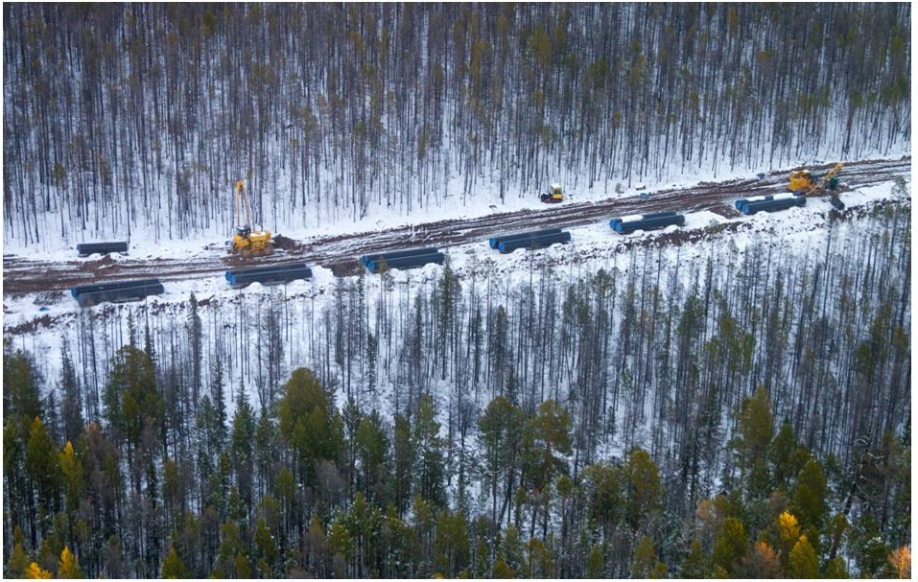
Основные характеристики магистрального газопровода «Сила Сибири»
Основные характеристики
магистрального газопровода «Сила Сибири»
Технические характеристики
ПРОТЯЖЕННОСТЬ
~ 3 000 км
ДИАМЕТР
1 420 мм
РАБОЧЕЕ ДАВЛЕНИЕ
9,8 МПа
МОЩНОСТЬ КС
1 234 МВт
УНИКАЛЬНАЯ ГАЗОТРАНСПОРТНАЯ СИСТЕМА ОБЕСПЕЧИТ ПОСТАВКУ ГАЗА В КИТАЙ
ПО КРУПНЕЙШЕМУ В ОТЕЧЕСТВЕННОЙ ИСТОРИИ ЭКСПОРТНОМУ КОНТРАКТУ

Slide 12
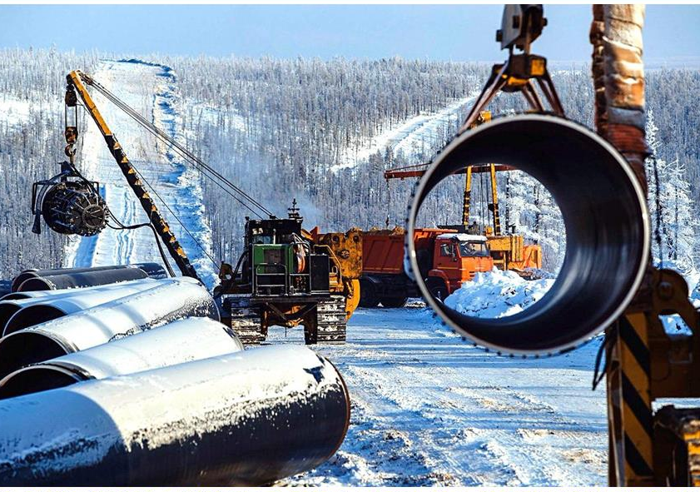
Основные вехи реализации проекта «Магистральный газопровод «Сила Сибири»
Основные вехи реализации проекта
«Магистральный газопровод «Сила Сибири»
Вехи реализации
2014 год
Начало проектирования
Начало подготовительных работ
2015 год
Сварка первого стыка
Строительство 45 км газопровода
2016 год
Начало строительства подводного перехода через р. Амур
Строительство 445 км газопровода
2017 год
Начало строительства КС Атаманская
Строительство 1 383 км газопровода
2018 год
Завершение строительства подводного перехода через р. Амур
Ввод в эксплуатацию 2 160 км газопровода и компрессорной станции мощностью 128 МВт
Начало поставок газа в КНР с 20.12.2019
2019 год
ТРАССА ГАЗОПРОВОДА ПРОХОДИТ В ЭКСТРЕМАЛЬНЫХ КЛИМАТИЧЕСКИХ УСЛОВИЯХ.
АБСОЛЮТНЫЕ МИНИМАЛЬНЫЕ ТЕМПЕРАТУРЫ ВОЗДУХА СОСТАВЛЯЮТ ОТ -62°с В РЕСПУБЛИКЕ САХА (ЯКУТИЯ) ДО -41°с НА ТЕРРИТОРИИ АМУРСКОЙ ОБЛАСТИ

Slide 13
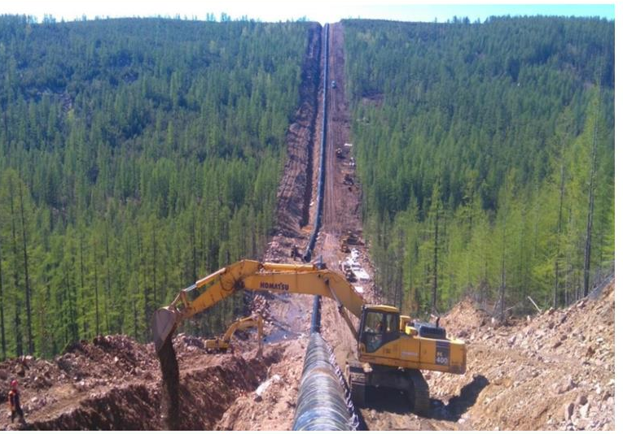
Ход строительства линейной части
магистрального газопровода «Сила Сибири»
Строительная готовность
СВАРКА
2 130 км 98 %
УКЛАДКА
2 035 км 94 %
ЗАСЫПКА
1 992 км 92 %
КРАНОВЫЕ УЗЛЫ
73 шт. 54 %
ЛПУ И ВЖК
43 %

Slide 14
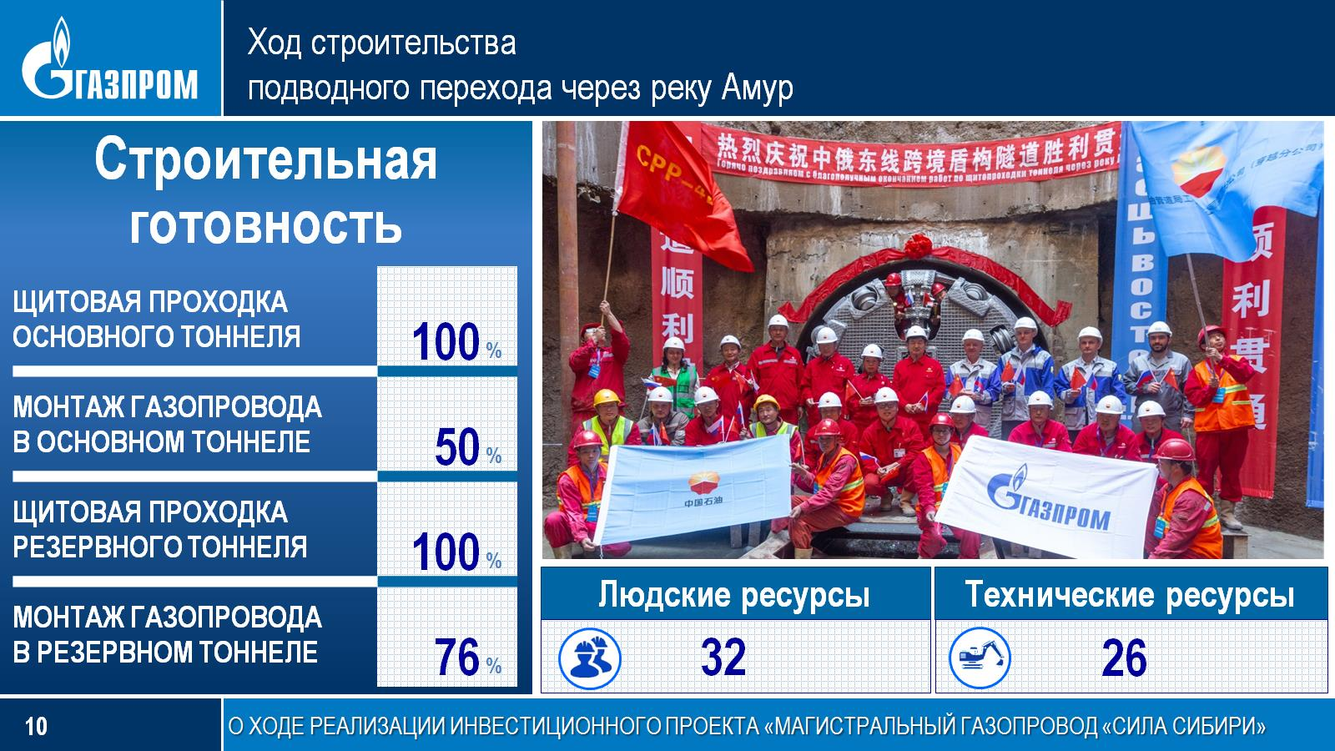
Ход строительства
подводного перехода через реку Амур
Строительная готовность
ЩИТОВАЯ ПРОХОДКА
ОСНОВНОГО ТОННЕЛЯ
100 %
МОНТАЖ ГАЗОПРОВОДА
В ОСНОВНОМ ТОННЕЛЕ
50 %
ЩИТОВАЯ ПРОХОДКА РЕЗЕРВНОГО ТОННЕЛЯ
100 %
МОНТАЖ ГАЗОПРОВОДА В РЕЗЕРВНОМ ТОННЕЛЕ
76 %

Slide 15
СПАСИБО ЗА ВНИМАНИЕ
Исаев Олег Алексеевич
заместитель генерального директора
Notes:
Спасибо за внимание!

